Slide 1
Linux Installation on Virtual Machine
Installing Ubuntu 14.04 on VirtualBox

Slide 2
준비 사항
Virtual Machine 프로그램
Ubuntu 14.04 이미지파일(.iso)
디스크 용량 10 ~ 20GiB
설치 소요시간 : 30분 ~ 1 시간

Slide 3
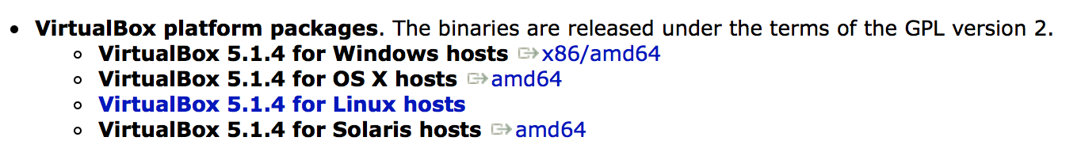
Virtual Machine 설치
가상 머신(Virtual Machine)
가상의 컴퓨터 환경을 소프트웨어적으로 구현한 프로그램
대표적으로 VMware, VirtualBox 가 있다.
VirtualBox Download
https://www.virtualbox.org/wiki/Downloads

Slide 4
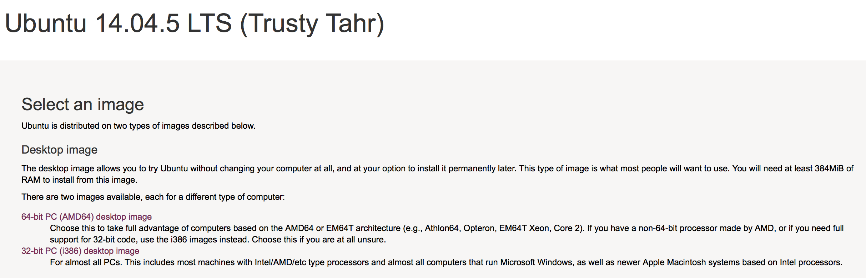
Ubuntu 14.04 ISO 다운
가상머신에 설치할 운영체제 ISO파일
Ubuntu 14.04 LTS Download
http://releases.ubuntu.com/14.04/
32-bit / 64-bit 확인 후 설치 (Windows : 내 컴퓨터 – [속성])

Slide 5
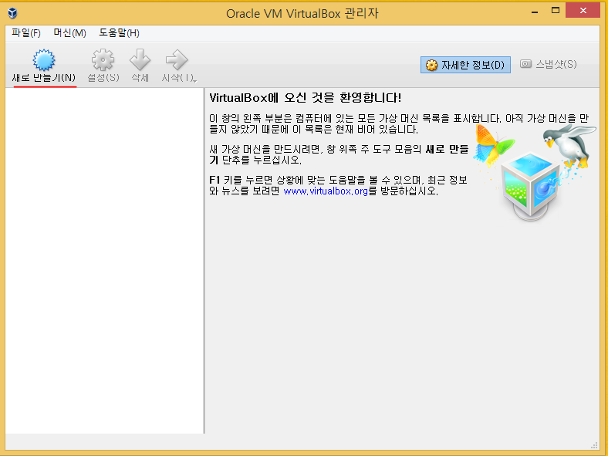
Setting up VM
설치한 VirtualBox 실행
[새로만들기] 클릭

Slide 6
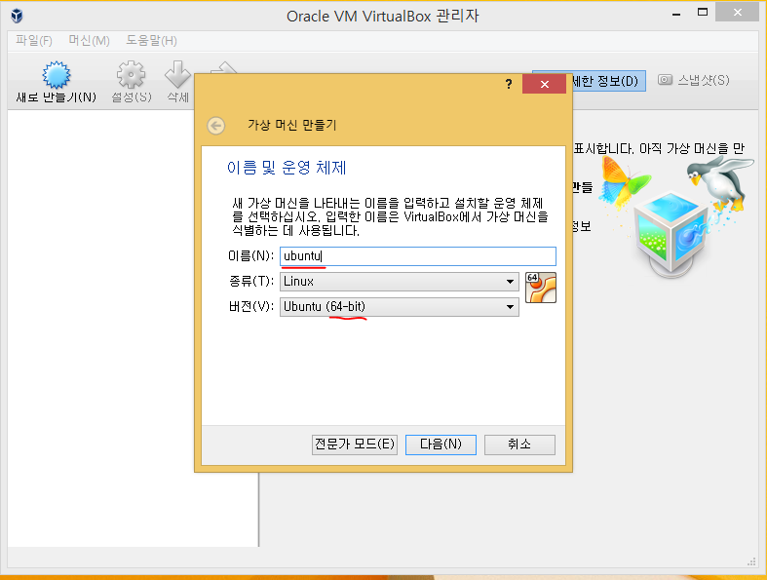
Setting up VM
가상머신 만들기
이름에 Ubuntu 적고
종류 Linux 선택
버전 : Ubuntu
32-bit / 64-bit 확인

Slide 7
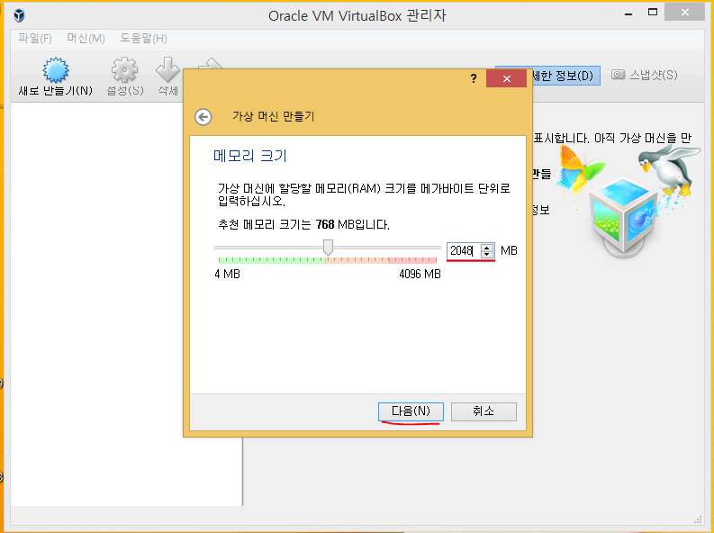
Setting up VM
메모리 크기 : 2GiB
많이 설정할 수록 VirtualBox의 성능이 좋습니다.
호스트의 50%가 적당합니다.
[다음] 가상 하드 만들기
[지금 새 가상 하드 디스크 만들기]
[VDI (VirtualBox 이미지)]
[동적 할당]
디스크 효율 : [동적 할당]
고성능 요구 : [고정 할당]

Slide 8
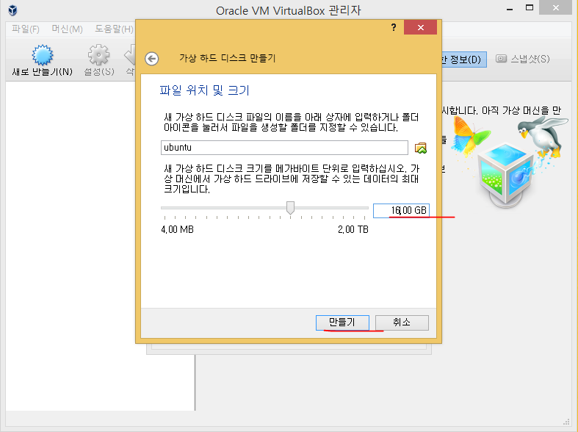
Setting up VM
디스크 용량 : 8 ~ 20GiB
컴퓨터 용량에 따라 설정하시면 됩니다.
[고정 할당]의 경우 그 크기 만큼 디스크를 차지합니다.

Slide 9
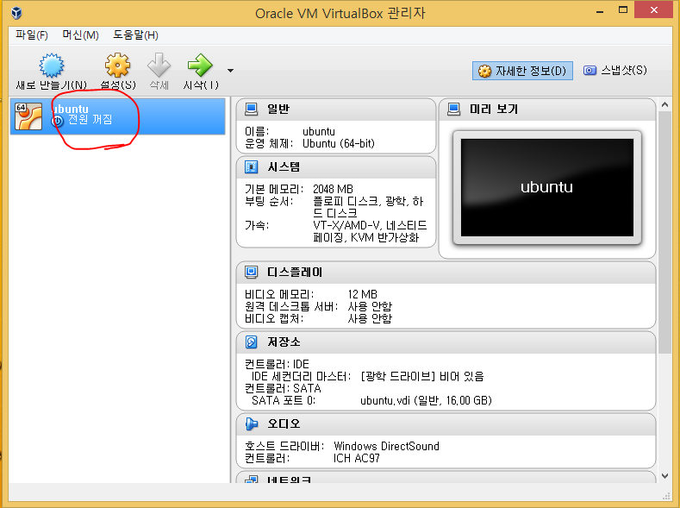
Install Ubuntu
지금껏 설정한 가상머신이 생성.
새로 만든 가상머신 클릭.
아까 다운받은 .iso파일로 Ubuntu 운영체제 설치.

Slide 10
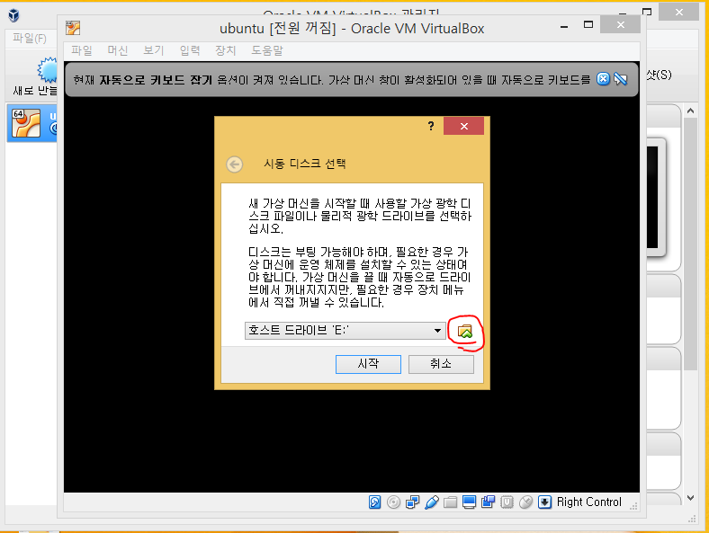
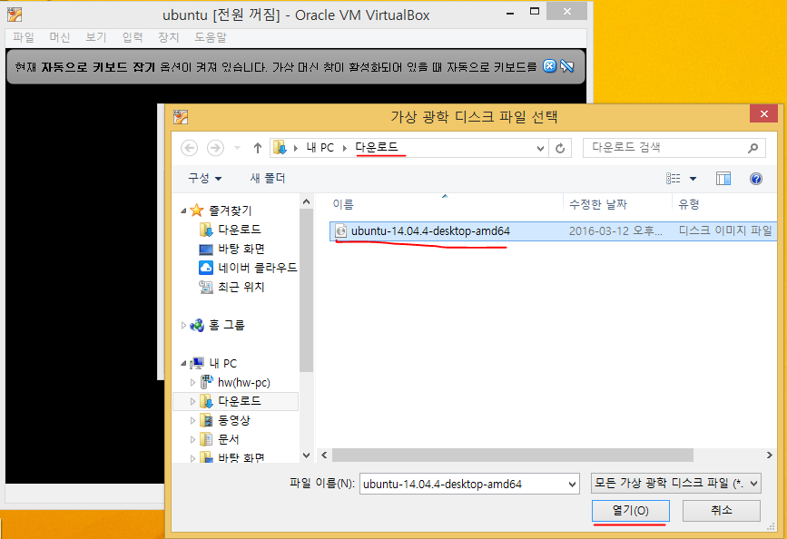
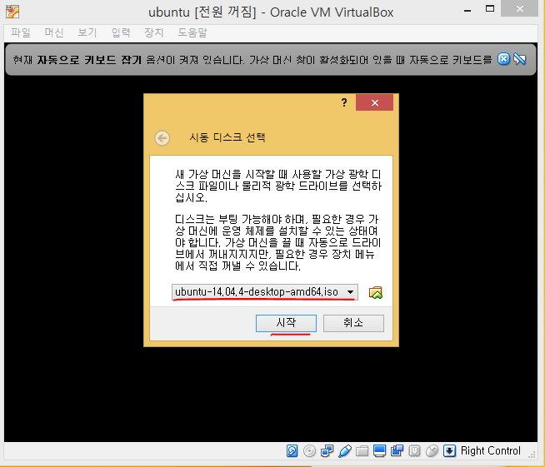
Install Ubuntu
순서대로 실행합니다.
이전에 받은 ubuntu 14.04.xxx.iso파일 선택

Slide 11
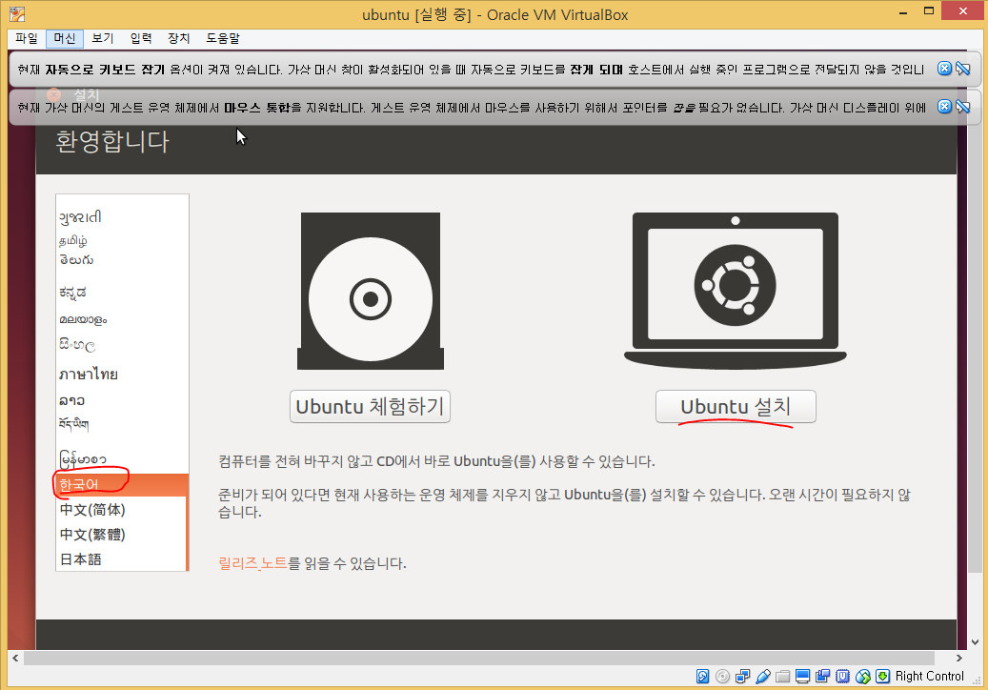
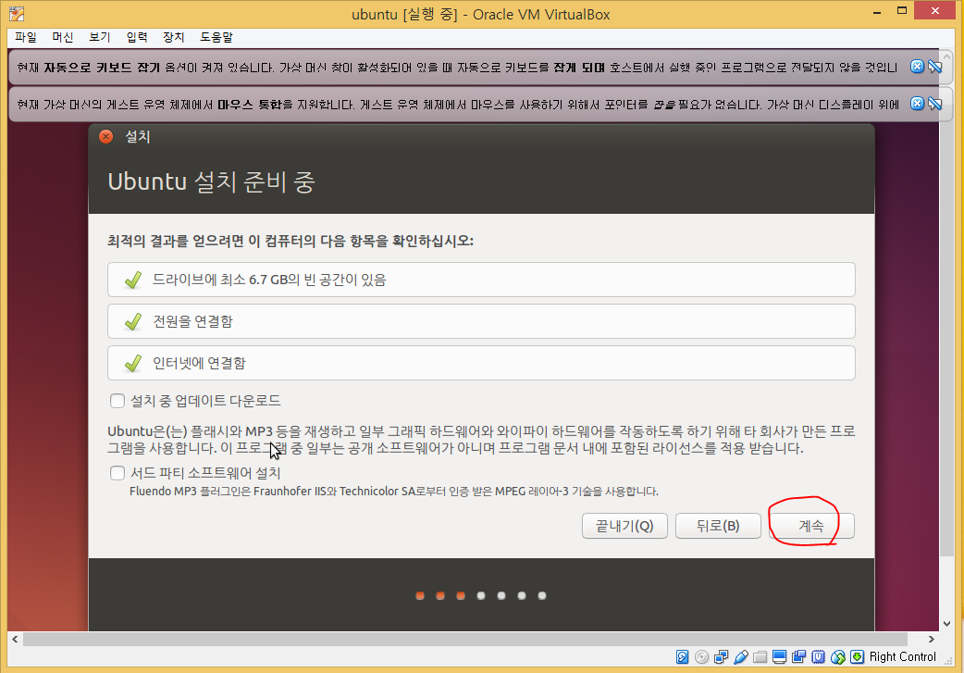
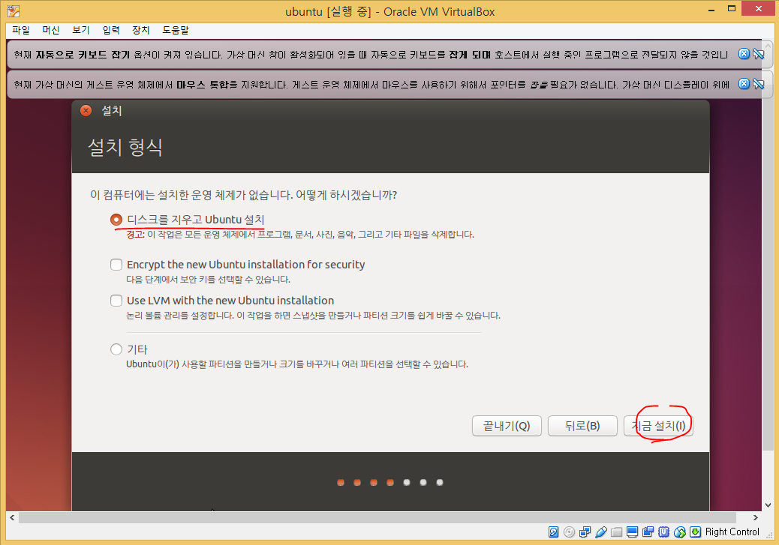
Install Ubuntu
순서대로 실행합니다.
한국어 선택
(English OK)
디스크를 지우고
Ubuntu 설치

Slide 12
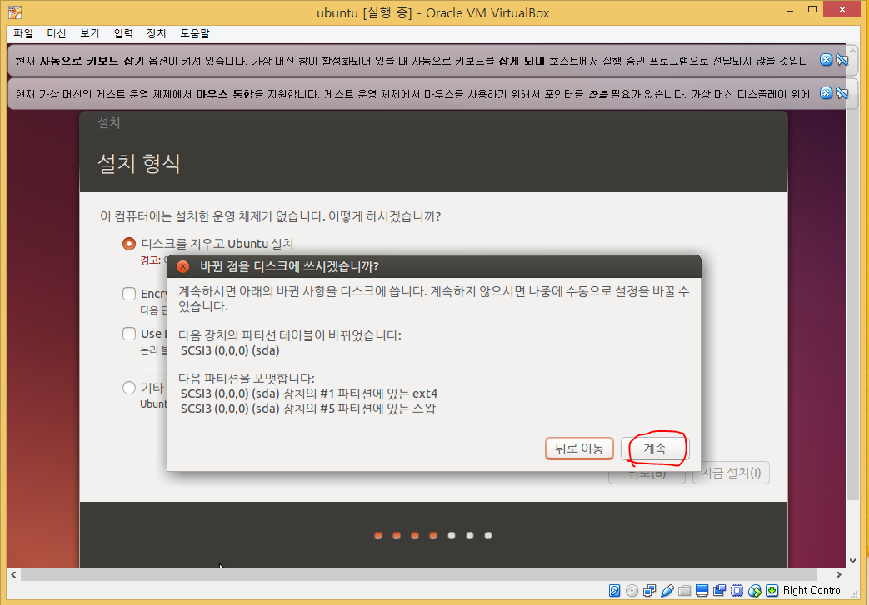
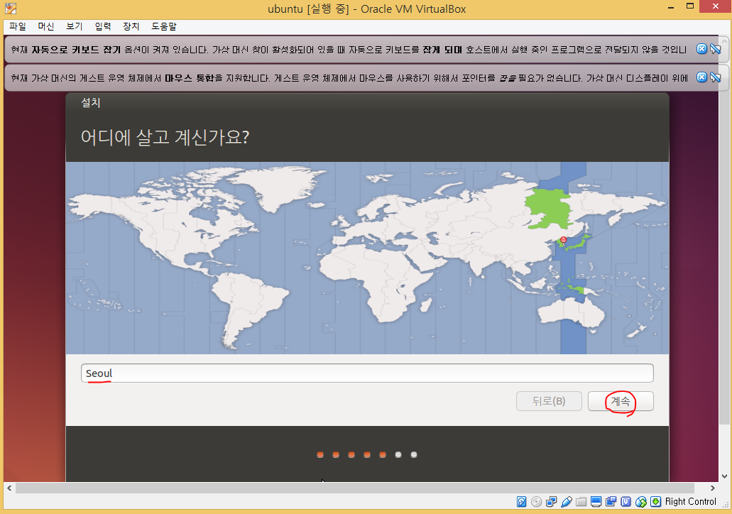
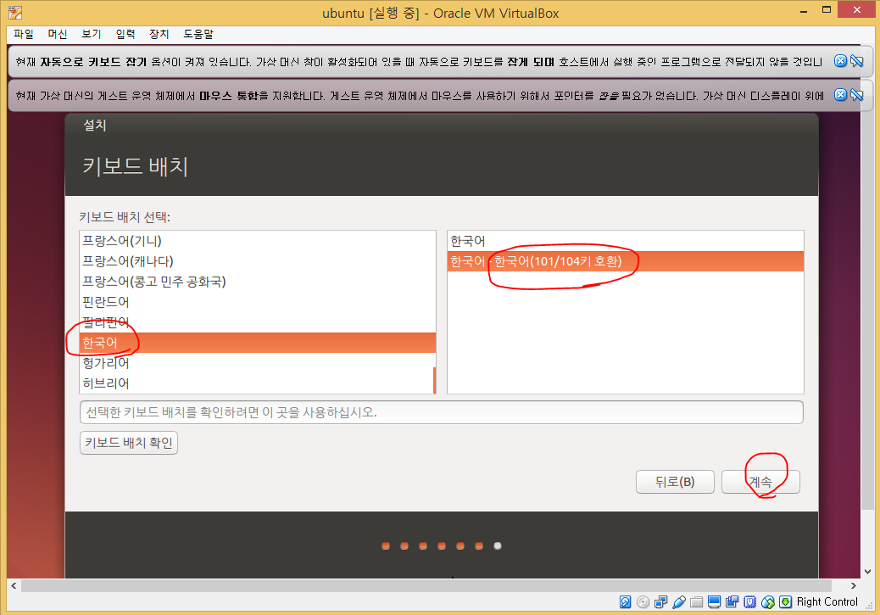
Install Ubuntu
순서대로 실행합니다.
위치 [Seoul]
선택
키보드 [한국어]
선택

Slide 13
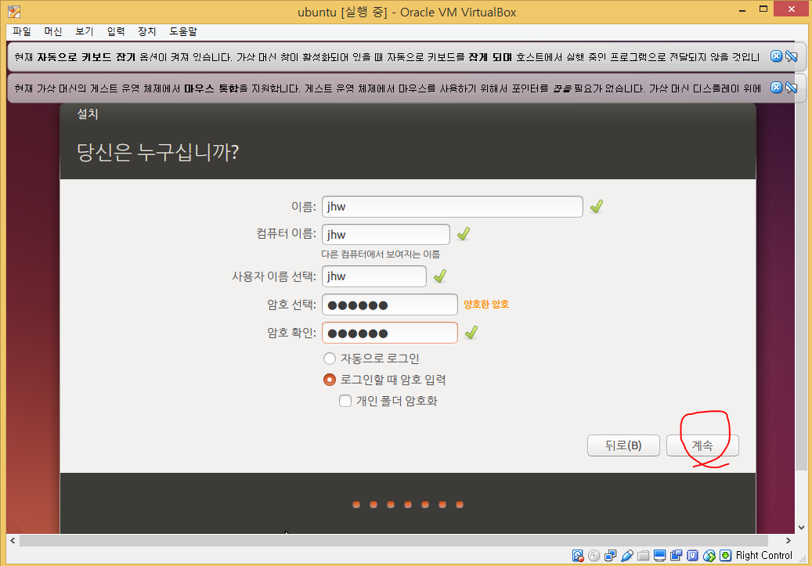
Install Ubuntu
사용자 계정 생성
[이름] 칸에 자신이 원하는 계정명을 입력하세요.
[암호]는 추후 로그인 시 필요합니다.
[계속] 클릭 후 10~20분 정도 설치가 진행됩니다.
완료되면 컴퓨터를 재부팅 후 로그인합니다.

Slide 14
수고하셨습니다.

